Slide 1


Phân Loại Mã Độc
Bằng Học Máy
Trình bày
CH3P05 - Nguyễn Phạm Lâm Duy
CH3P11 - Huỳnh Hoàng Lam
01

Slide 2
Nội Dung
I. Khái Quát Về Học Máy
II. Dataset
III. Training (Huấn luyện) & Model (Mô hình) & Xử lý dữ liệu
IV. Hướng nghiên cứu trong tương lai
V. Thực Nghiệm
02

Slide 3
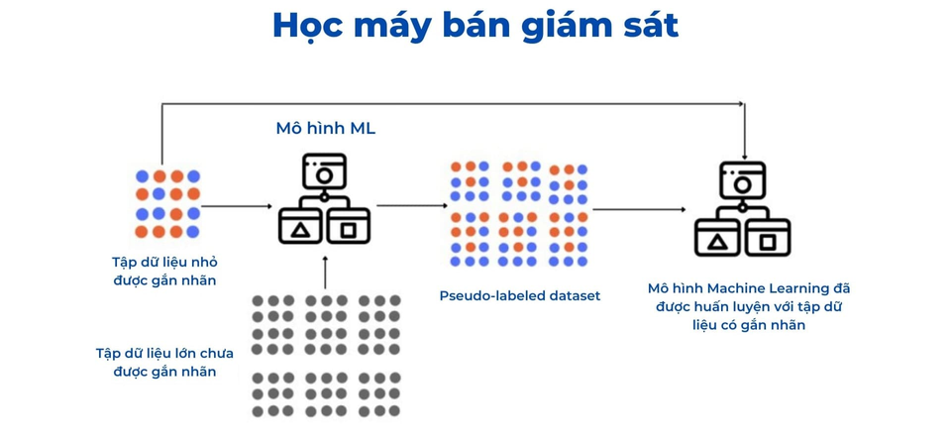
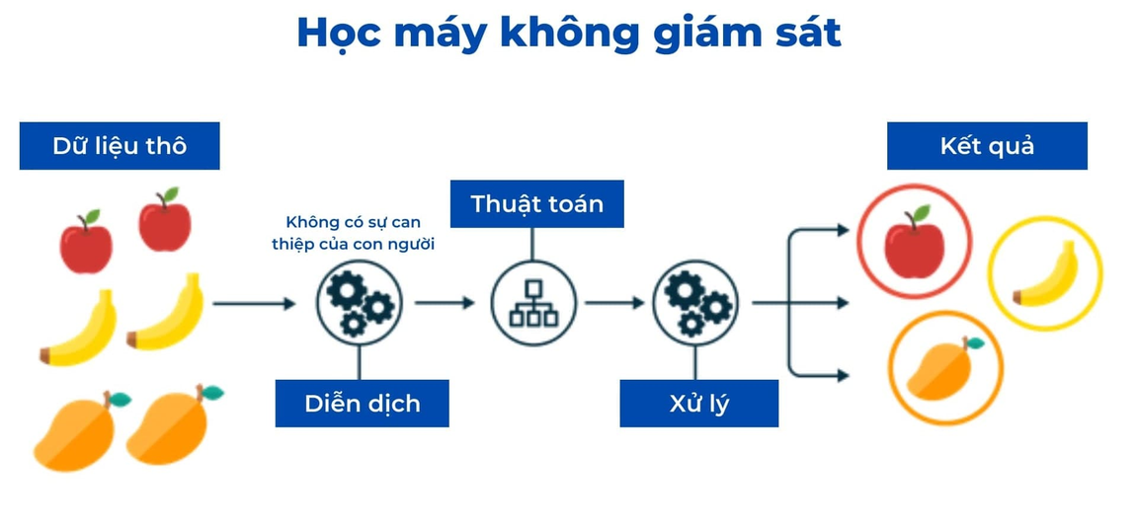
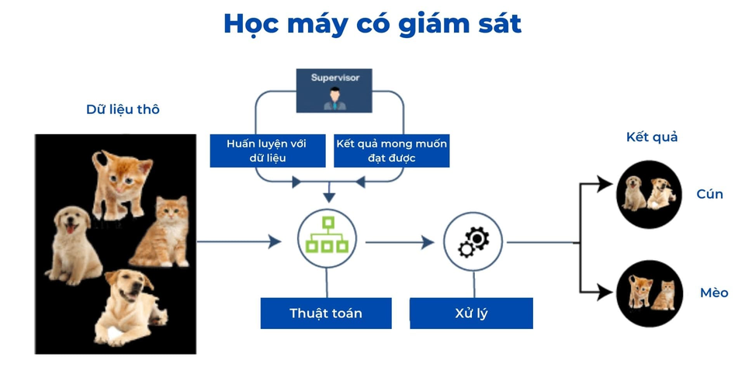
Học Máy Là Gì?
Machine Learning (học máy) là một lĩnh vực của trí tuệ nhân tạo (AI) tập trung vào việc phát triển các thuật toán và mô hình cho phép máy tính học hỏi từ dữ liệu mà không cần được lập trình cụ thể.
01
03

Slide 4
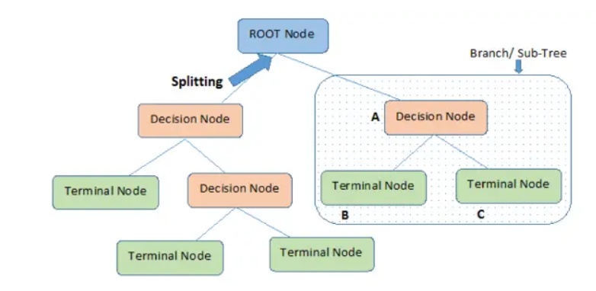
Giới thiệu về Decision Tree
Decision Tree (Cây quyết định) là một mô hình học máy được sử dụng để phân loại hoặc dự đoán dựa trên việc chia dữ liệu thành các nhánh dựa theo các thuộc tính. Nó hoạt động giống như một sơ đồ cây, nơi mỗi nút đại diện cho một thuộc tính, mỗi nhánh là một kết quả của thuộc tính đó và mỗi lá cây (Leaf Node) là một nhãn hoặc giá trị dự đoán.
Decision Tree có thể được sử dụng trong cả bài toán phân loại (classification) và bài toán hồi quy (regression). Đối với phân loại, cây quyết định dự đoán nhãn của dữ liệu đầu vào; đối với hồi quy, nó dự đoán một giá trị liên tục.
Decision Tree được ứng dụng rộng rãi trong nhiều lĩnh vực nhờ khả năng trực quan hóa dễ hiểu và dễ triển khai:
Y học: Dự đoán bệnh tật dựa trên các triệu chứng của bệnh nhân.
Tài chính: Phân tích rủi ro tín dụng, dự đoán khả năng vỡ nợ của khách hàng.
Tiếp thị: Phân khúc khách hàng và dự đoán hành vi mua sắm.
Giáo dục: Đánh giá mức độ thành công của sinh viên dựa trên các yếu tố như điểm số, tham gia lớp học.
Khoa học dữ liệu: Giải thích mối quan hệ giữa các biến và dự đoán giá trị tương lai.

Slide 5
Decision tree
Các thành phần của Decision Tree
Root Node
(Nút gốc)
Internal Node (Nút trung gian)
Branch (Nhánh)

Slide 6
Decision tree
Thuộc tính
Entropy và Information Gain (ID3)
Gini Index (CART)
Gain Ratio (C4.5)
Tiêu chí chia dữ liệu
(Splitting Criteria)

Slide 7
Decision tree
Thuật toán ID3
(Iterative Dichotomiser 3)
Tính Entropy của tập dữ liệu ban đầu
Tính Information Gain cho từng thuộc tính
Chọn thuộc tính có Information Gain cao nhất để làm nút gốc
Lặp lại quá trình cho các tập con cho đến khi đạt điều kiện dừng

Slide 8
Decision tree
Thuật toán C4.5
Chọn thuộc tính gốc (Root Attribute)
Chia tập dữ liệu theo thuộc tính đã chọn
Xử lý dữ liệu thiếu
Lặp lại việc chọn thuộc tính và xây dựng nhánh
Xử lý dữ liệu liên tục

Slide 9
Decision tree
Thuật toán CART
(Classification and Regression Tree)
Thực hiện chia nhánh (Binary Split)
Lặp lại quá trình chia nhánh
Chọn thuộc tính tốt nhất để chia (Split Attribute)
Pruning ( Tỉa cây)
Dự đoán

Slide 10
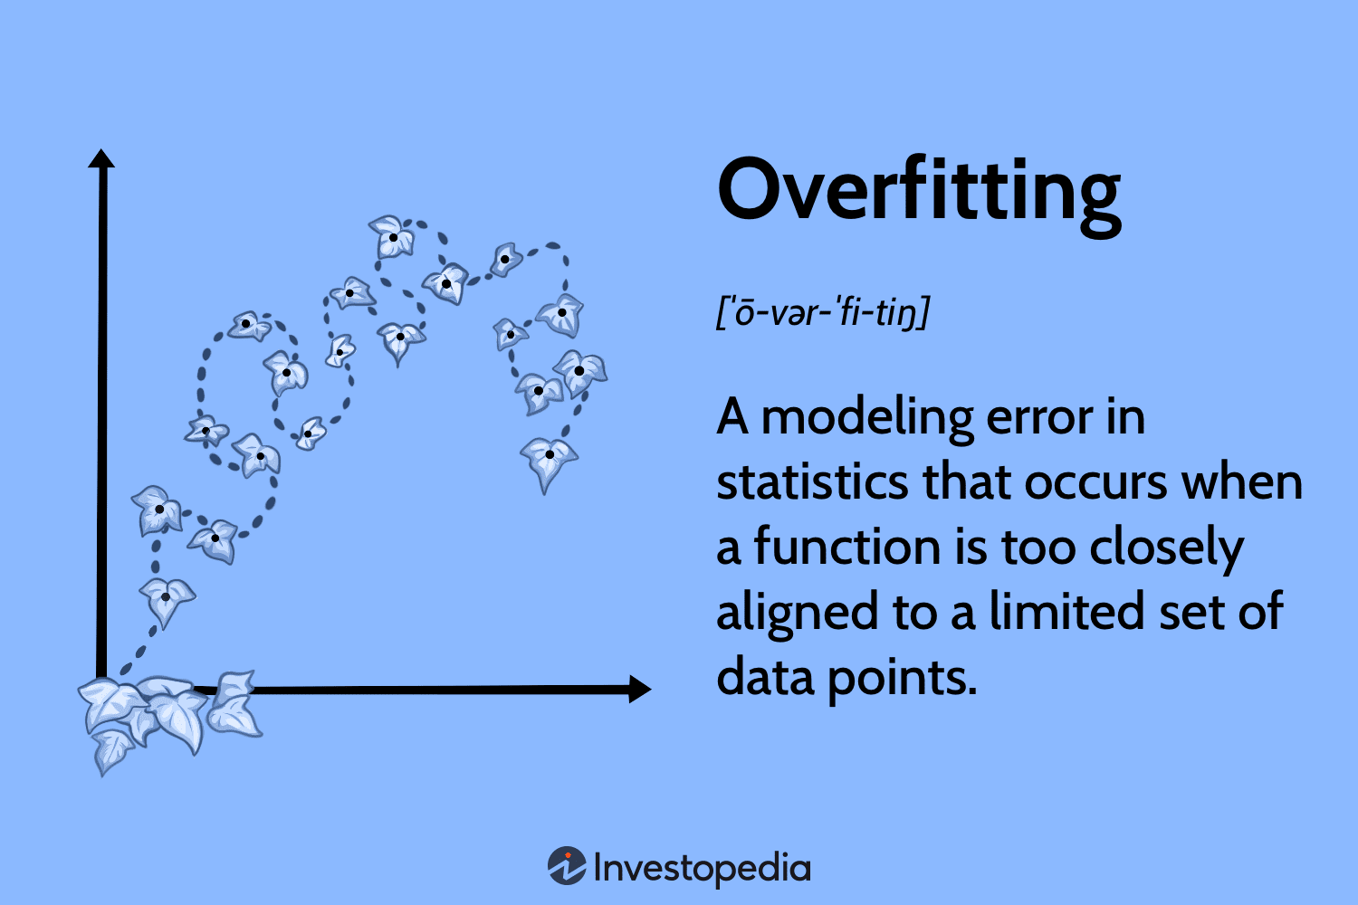
Decision tree
Overfitting và cách khắc phục
Overfitting xảy ra khi cây quyết định quá phức tạp và quá mức với dữ liệu huấn luyện, dẫn đến hiệu suất kém trên dữ liệu mới.
Pruning (Cắt tỉa cây): Loại bỏ các nhánh không cần thiết.
Giới hạn độ sâu của cây: Đặt giới hạn cho số lượng cấp độ trong cây.
Random Forest: Sử dụng tập hợp nhiều cây quyết định để giảm thiểu rủi ro overfitting.
Ứng dụng thực tế của Decision Tree
Phân loại khách hàng trong lĩnh vực marketing.
Chẩn đoán bệnh trong y học.
Phát hiện gian lận trong lĩnh vực tài chính.
Phân tích rủi ro trong bảo hiểm.

Slide 11
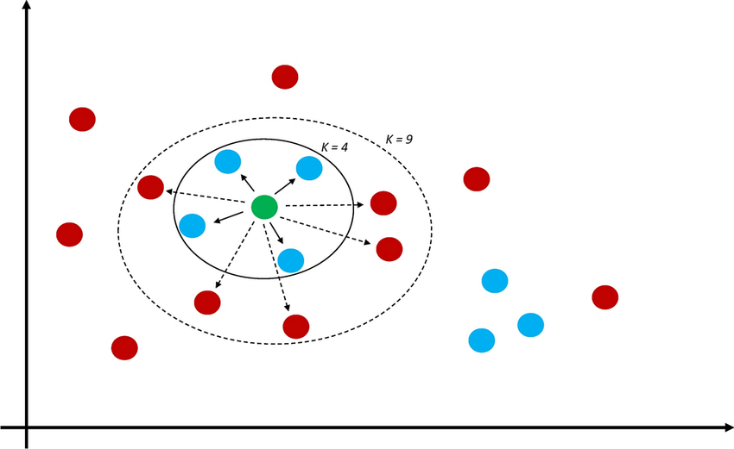
Giới thiệu
K-nearest neighbors
K-nearest neighbors (K-NN) là một thuật toán học máy thuộc nhóm học có giám sát.
Được sử dụng cho các bài toán phân loại và hồi quy.
K là số lượng láng giềng gần nhất được xét đến trong quá trình phân loại.
Ứng dụng của K-NN
Nhận dạng hình ảnh (ví dụ: nhận dạng chữ viết tay).
Phân loại văn bản.
Dự đoán xu hướng trong tài chính.
Phân tích dữ liệu y tế, sinh học.

Slide 12
Giới thiệu
K-nearest neighbors
Cơ chế hoạt động của K-NN
Phân loại (hoặc dự đoán giá trị) dựa trên đa số nhãn của K láng giềng gần nhất.
Chọn giá trị K (số láng giềng gần nhất).
Tính khoảng cách giữa điểm dữ liệu cần phân loại và các điểm trong tập huấn luyện
Chọn K điểm gần nhất.

Slide 13
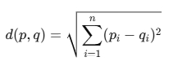
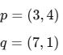
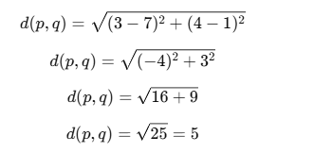
Giới thiệu
K-nearest neighbors
Tính khoảng cách (Euclid)
Ví dụ: Không gian 2 chiều (n = 2)
Trong đó:
p và q là hai điểm dữ liệu.
n là số chiều của không gian đặc trưng.
Khoảng cách giữa hai điểm là 5 đơn vị.

Slide 14
Giới thiệu
K-nearest neighbors
Phân loại
Hồi quy
Đối với bài toán phân loại, nhãn của điểm cần phân loại là nhãn phổ biến nhất trong K láng giềng gần nhất.
Đối với bài toán hồi quy, giá trị dự đoán là trung bình (hoặc trung vị) của giá trị mục tiêu của K láng giềng gần nhất.

Slide 15
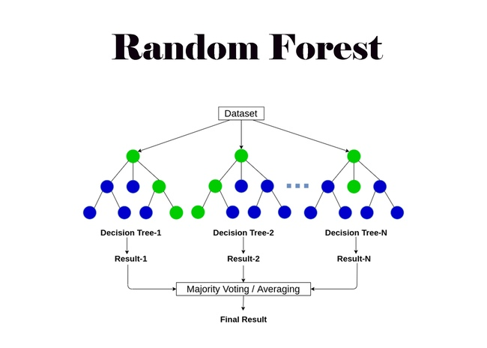
Random forest
Random Forest là một thuật toán học máy thuộc nhóm học có giám sát, sử dụng trong các bài toán phân loại và hồi quy.
Là một phương pháp học ensemble (học kết hợp), kết hợp nhiều cây quyết định (decision trees) để tạo ra một mô hình mạnh mẽ hơn.
Ứng dụng của Random Forest
Phân loại: Phân loại email là spam hay không spam, phân loại các bệnh lý trong y tế.
Hồi quy: Dự đoán giá trị bất động sản, dự đoán nhu cầu sản phẩm.
Phân tích dữ liệu lớn: Xử lý và phân tích các tập dữ liệu lớn trong tài chính, marketing, và nhiều lĩnh vực khác.

Slide 16
Random forest
Các bước xây dựng Random Forest
Tạo nhiều cây quyết định bằng cách sử dụng kỹ thuật Bootstrap sampling (lấy mẫu với thay thế) từ tập huấn luyện.
Tại mỗi điểm phân nhánh của mỗi cây, chọn một tập con các đặc trưng ngẫu nhiên để phân chia.
Huấn luyện mỗi cây trên dữ liệu của nó.
Sử dụng kết quả từ tất cả các cây để đưa ra dự đoán (đa số hoặc trung bình).

Slide 17
Random forest
Cây quyết định
Là một mô hình học máy phân loại hoặc hồi quy đơn giản, dựa trên các quyết định phân nhánh.
Phân loại: Đưa ra nhãn dựa trên kết quả đa số từ các cây quyết định.
Nguyên lý hoạt động
Ensemble
Hồi quy: Dự đoán giá trị trung bình từ các cây quyết định.
Tạo ra nhiều cây quyết định, mỗi cây được huấn luyện trên một tập con dữ liệu ngẫu nhiên từ tập huấn luyện.

Slide 18
Random forest
- Bootstrap: Là kỹ thuật lấy mẫu ngẫu nhiên với thay thế từ dữ liệu huấn luyện. Mỗi cây trong Random Forest được huấn luyện trên một tập con dữ liệu khác nhau, giúp giảm overfitting.
Bootstrap Sampling
- Một phần dữ liệu có thể không được chọn trong quá trình huấn luyện của một cây và được sử dụng để kiểm tra độ chính xác của mô hình.
Chọn đặc trưng ngẫu nhiên: Khi phân chia mỗi nút của cây, chỉ một tập con ngẫu nhiên các đặc trưng được xem xét thay vì tất cả các đặc trưng.
Tính ngẫu nhiên
Random Forest
Điều này giúp tạo ra các cây quyết định khác nhau, làm cho mô hình Random Forest trở nên mạnh mẽ và ít bị overfitting.

Slide 19
Thu thập dữ liệu
Nguồn thu thập dữ liệu:
Nhóm tự collect từ CNET
Virus Share
Benign-NET được sử dụng trong bài báo "Hassan, M., Eid, M., Elnems, H., Ahmed, E., Mesak, E., Branco, P. "Detecting Malicious .NET Files Using CLR Header Features and Machine Learning" 36th Canadian Conference on Artificial Intelligence, Canadian AI 2023, Montreal, QC, Canada, June 5–9, 2023."
Malware Detection PE-Based Analysis Using Deep Learning Algorithm Dataset
04

Slide 20
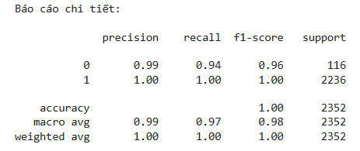
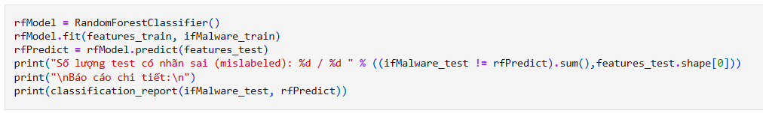
Random forest
Thực nghiệm

Slide 21
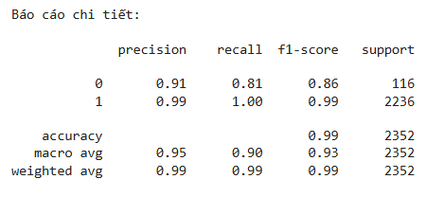
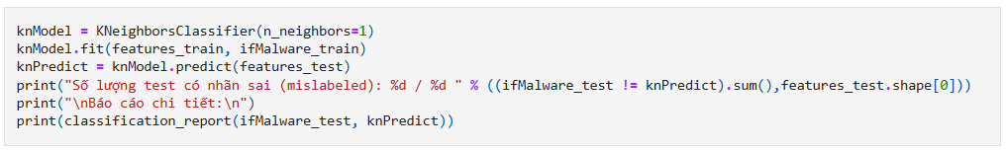
KNN (K Nearest Neighbors)
Thực nghiệm

Slide 22
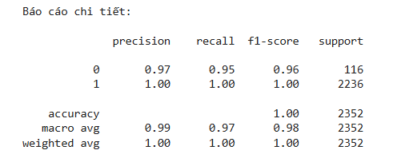
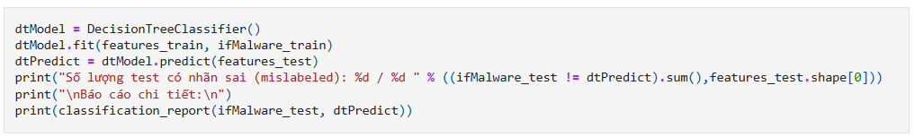
Decision tree
Thực nghiệm

Slide 23
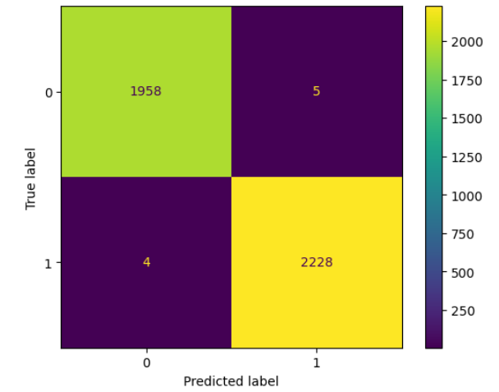
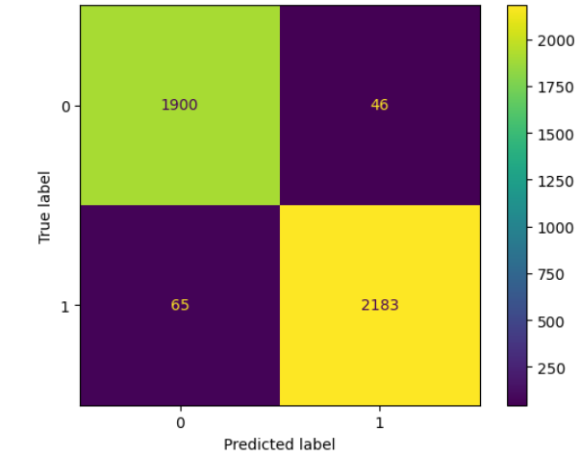
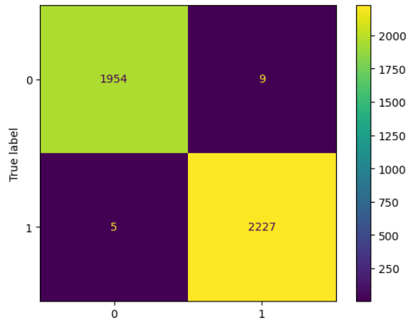
Thực nghiệm
Random forest
KNN
Decision Tree
Biểu đồ thể hiện confusion matrix

Slide 24
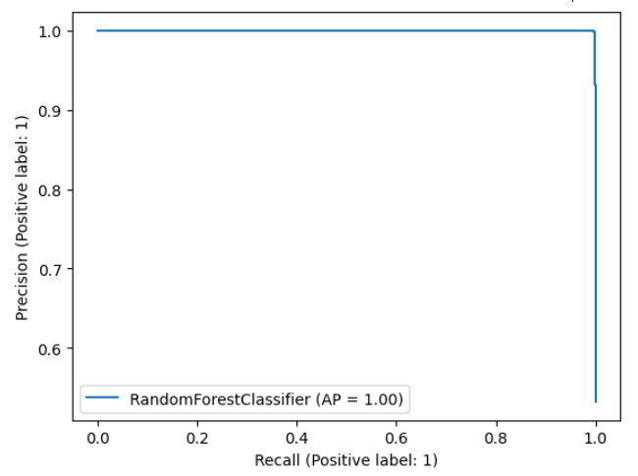
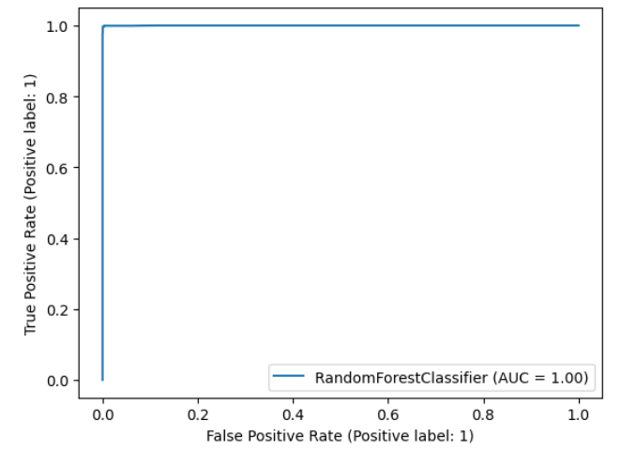
Thực nghiệm
Random forest
Biểu đồ thể hiện tỉ lệ recall và tỉ lệ False Positive

Slide 25
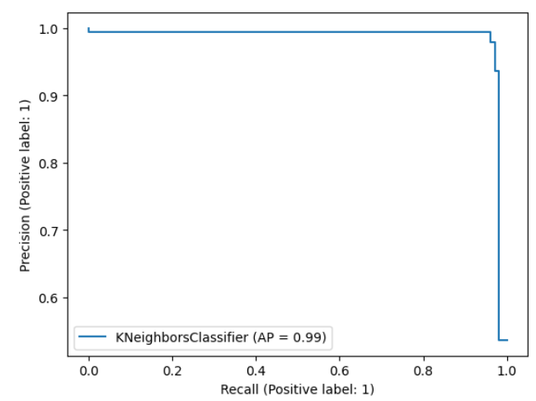
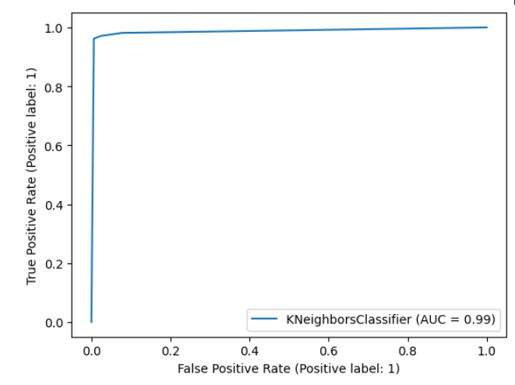
Thực nghiệm
KNN
Biểu đồ thể hiện tỉ lệ recall và tỉ lệ False Positive

Slide 26
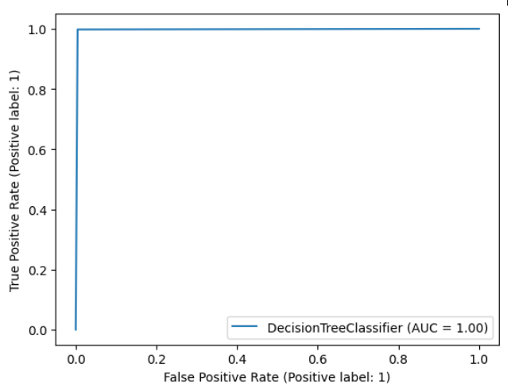
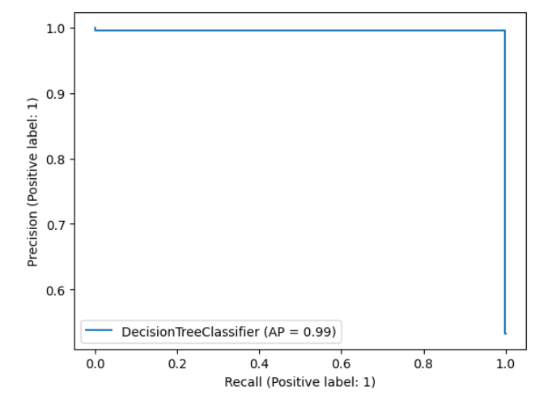
Thực nghiệm
Decision Tree
Biểu đồ thể hiện tỉ lệ recall và tỉ lệ False Positive

Slide 27
Hướng nghiên cứu
Nghiên cứu để chọn đặc trưng có độ chính xác cao hơn.
Nghiên cứu thêm về sử dụng deep learning để phân loại mã độc.
Tài liệu kham khảo
Acharya, J., Chaudhary, A., Chhabria, A., & Jangale, S. (2021, May). Detecting malware, malicious URLs and virus using machine learning and signature matching. In 2021 2nd International Conference for Emerging Technology (INCET) (pp. 1-5). IEEE.
Akhtar, M. S., & Feng, T. (2022). Malware analysis and detection using machine learning algorithms. Symmetry, 14(11), 2304.
Dolesi, K., Steinbach, E., Velasquez, A., Whitaker, L., Baranov, M., & Atherton, L. (2024). A machine learning approach to ransomware detection using opcode features and k-nearest neighbors on windows. Authorea Preprints.
Abu Al-Haija, Q., Odeh, A., & Qattous, H. (2022). PDF malware detection based on optimizable decision trees. Electronics, 11(19), 3142.

